Slide 1

JAVA LẬP TRÌNH HƯỚNG ĐỐI TƯỢNG
Object-oriented programming
Java Programming language
Thành viên nhóm gồm :
2 Nguyễn Phước Thanh Tuấn 27211201144
3 Võ văn trí 27211233739
4 Dương trí Dũng 27211235825
5 Nguyễn Khắc Hoài Nam 27211248434
6 Lê Triều 27211253957
NHÓM 6
Teacher : Ha Ngoc Long

Slide 2
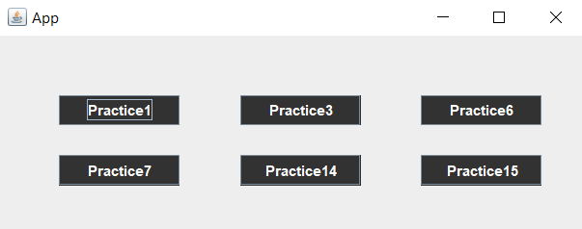

App chính gồm 6 nút mỗi nút sẽ thực hiện hành động như sau :
Nút Practice 1 sẽ bật lên 1 chương trình con là App Practice1
Nút Practice 3 sẽ bật lên 1 chương trình con là App Practice3
Nút Practice 6 sẽ bật lên 1 chương trình con là App Practice6
Nút Practice 7 sẽ bật lên 1 chương trình con là App Practice7
Nút Practice 14 sẽ bật lên 1 chương trình con là App Practice14
Nút Practice 15 sẽ bật lên 1 chương trình con là App Practice15

Slide 3
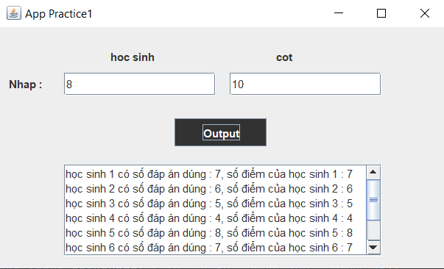
App con gồm có một nút bấm và các ô text cho phép người dùng nhập dữ liệu vào
Sau khi nhập dữ liệu vào (click vào nút bấm), nút bấm sẽ thực hiện hành động (Output) hiển thị dữ liệu ra ô text (Ouput) cho người dùng nhìn thấy

Slide 4

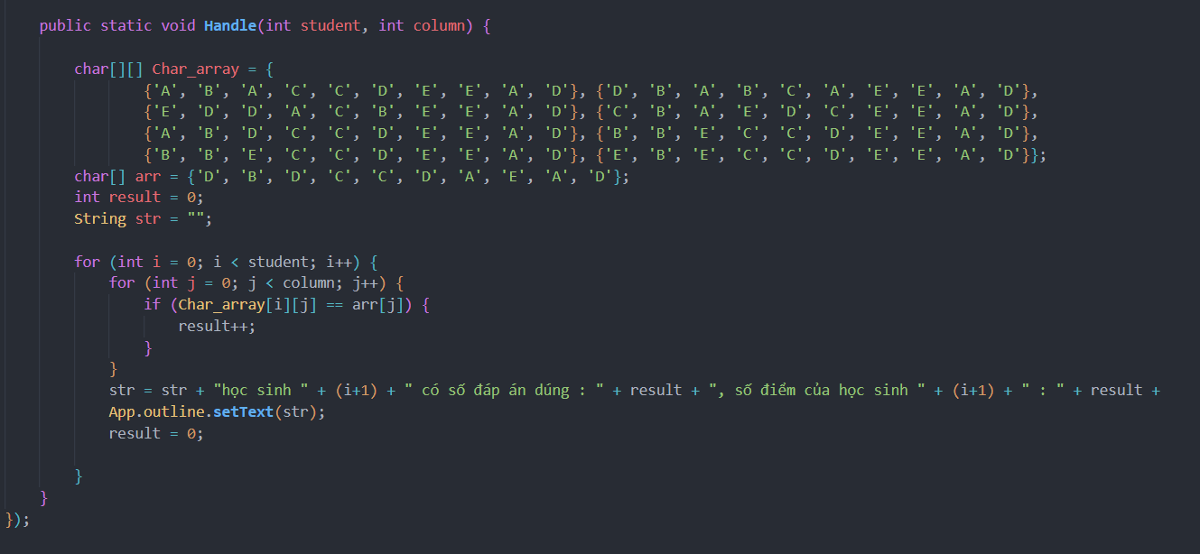
Thuật toán của bài 1 như sau :
Tạo một mảng 1 chiều có 10 ký tự, và một mảng 2 chiều 10 ký tự và 8 dòng mỗi ký tự là 1 cột và 8 dòng là 8 học sinh cho phép người dùng nhập vào số học sinh tối đa là 8 số cột là 10. Khi xử lý sẽ dùng if so sánh bằng 2 mảng với nhau trong vòng lặp for, cho một biến đếm tăng dần để hiển thị số điểm của học sinh và in ra kết quả hiển thị ra console, App .

Slide 5
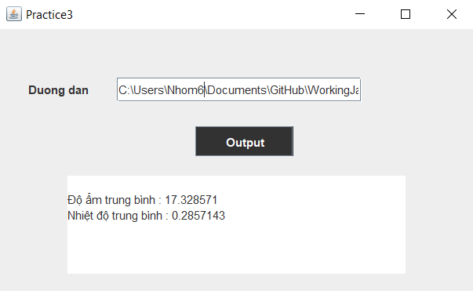

#App Practice 3

Slide 6
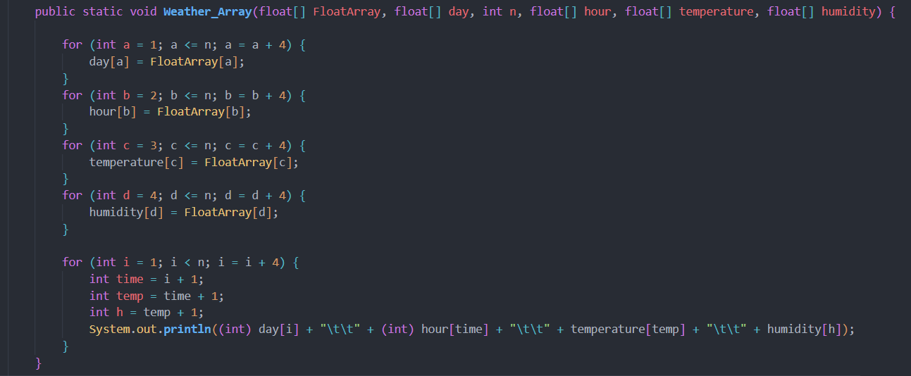
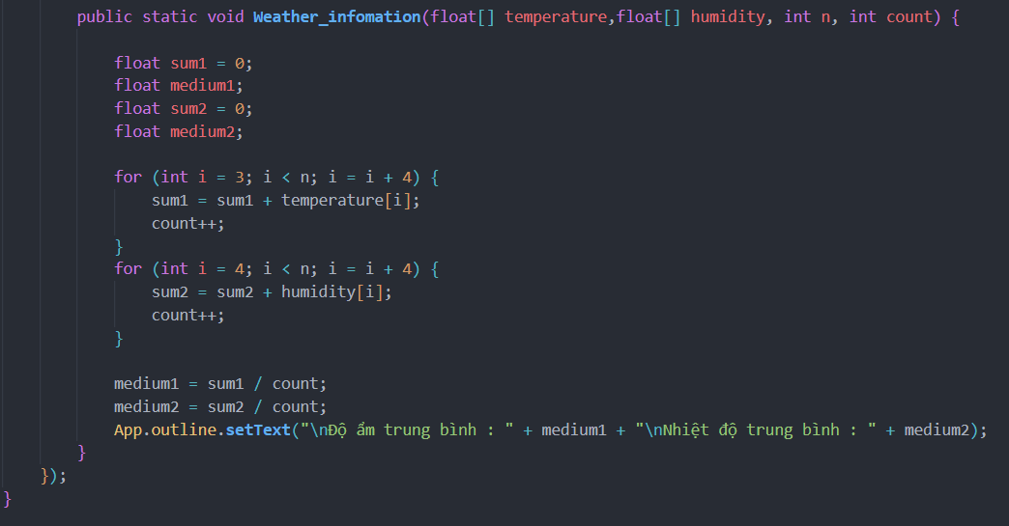
Thuật toán của bài 2 :
Tạo các hàm để đọc dữ liệu trong file và tính toán để in ra nhiệt độ và độ ẩm trung bình và hiển thị ra App, console .

Slide 7
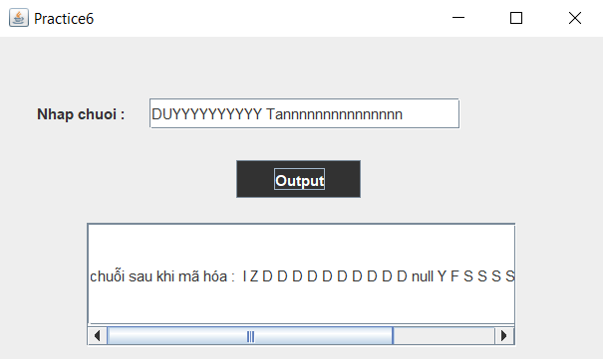
#App practice 6

Slide 8
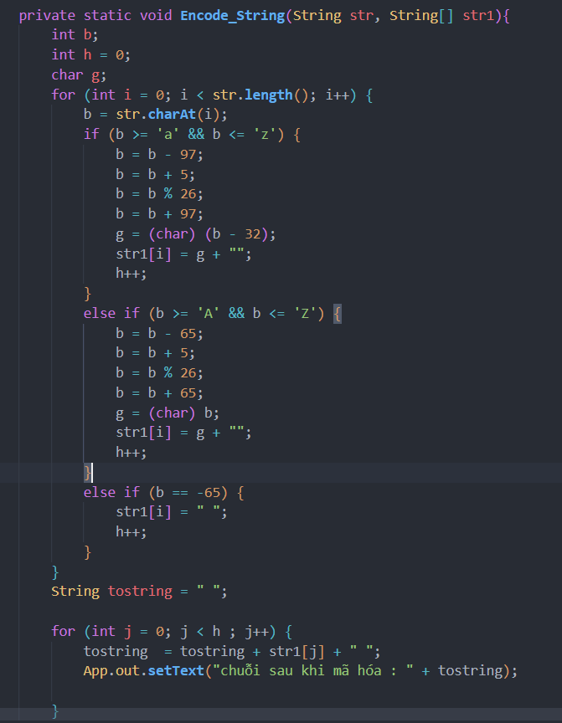
Thuật toán bài 3 :
Dùng vòng lặp và so sánh các ký tự rồi mã hóa ký tự dựa trên bảng mã ASCII và in ra App , console .

Slide 9
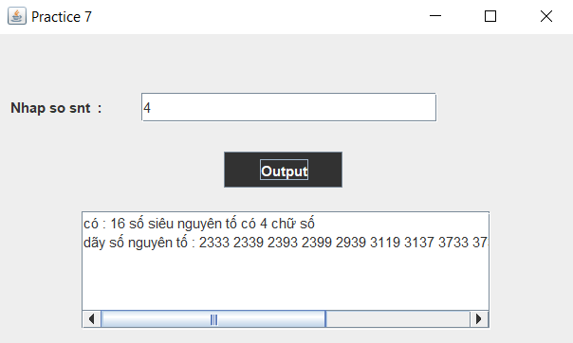
#App Practice7

Slide 10
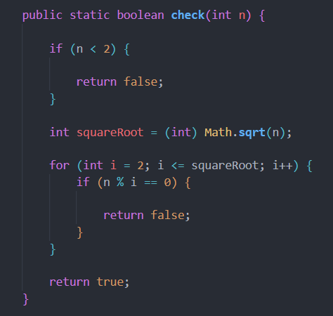
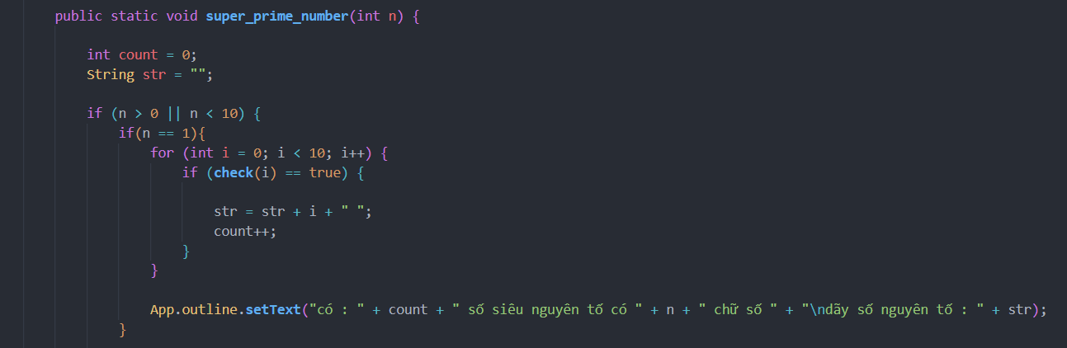
Thuật toán của bài 4 :
Tạo hàm kiểm tra số nguyên tố.
Dùng if cho phép số n nhập vào lớn hơn > 0 và bé hơn < 10 và lồng if , lồng vòng for cho i bằng với số chữ
số tương đương . Nếu số n bằng số tương ứng thì đúng và in ra các số nguyên tố ra App, console .

Slide 11
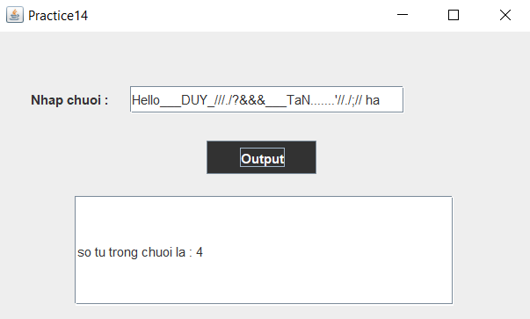
#App practice 14

Slide 12
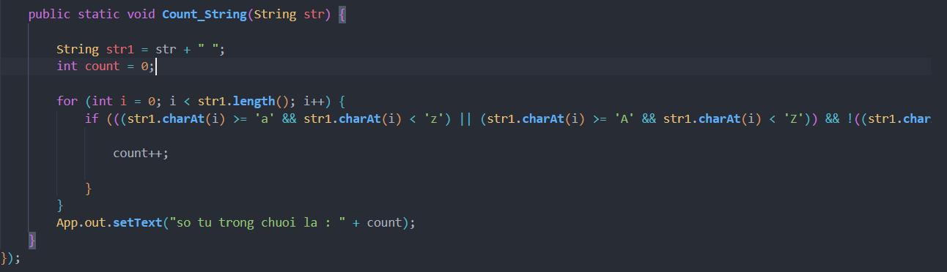
Thuật toán của bài 14 như sau :
Dùng vòng lặp for lồng if và so sánh chuỗi với các ký tự, nếu lớn hơn hoặc bằng >= ký tự ' a ' và bé hơn < ký tự ' z ' .
Tạo biến đếm tăng và in kết quả đếm ra App, console .

Slide 13
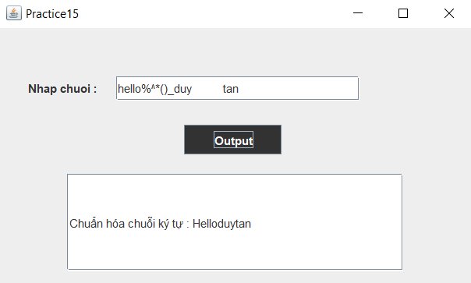
#App practice 15

Slide 14
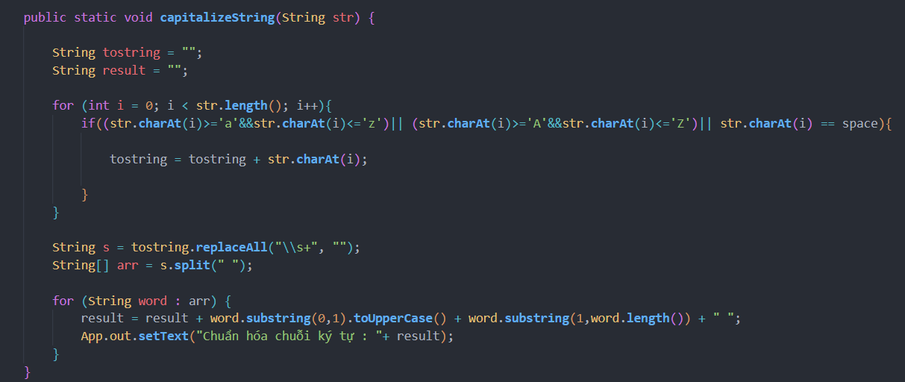
Thuật toán của bài 15 :
Tạo 2 vòng for lồng if để so sánh loại bỏ các ký tự đặc biệt và khoảng trắng (space).
Vòng for còn lại dùng toUpper() trong for để viết hoa chuỗi, dùng các phương thức (method) để hiển thị chuỗi với chữ cái đầu viết hoa .

Slide 15





Bài thuyết trình đến đây là hết. Cảm ơn thầy và các bạn đã lắng nghe !
Source code
Contact
THANK YOU FOR WATCHING !
Object-oriented programming
Java Programming language

